Slide 1
Тема: Камера сгорания.
Занятие 2

Slide 2
Вопросы
1.Конструкция и материалы корпусов и жаровых труб КС
2.Назначение и конструктивные элементы форсажных камер.
3.Неисправности КС

Slide 3
Камера сгорания состоит из
Диффузор
Жаровая труба
Завихрители
Смесители
Корпус (кожух)

Slide 4
Диффузор
Он предназначен для уменьшения скорости потока воздуха, поступающего в него из компрессора ГТД что способствует улучшению устойчивости горения и уменьшения гидравлических потерь.
Диффузоры бывают литыми и сварными.
Сварные более технологичны и имеют малый вес.

Slide 5
Жаровая труба
Внутренняя оболочка КС в которой происходит процесс горения и перемешивания продуктов сгорания с вторым контуром. КС представляет собой набор узких конических колец которые соединяются между собой сваркой или клепками. В местах соединения секций предусматриваются кольцевые щели для создания пленочного охлаждения.

Slide 6
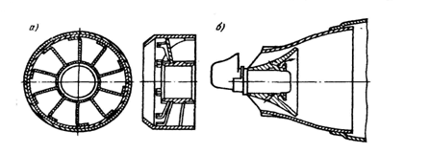
Завихрители( стабилизатор)
Предназначены для создания линий обратных токов. Во основном они состоят из листового материала в виде лопаток(а) или без лопаточный(б).

Slide 7
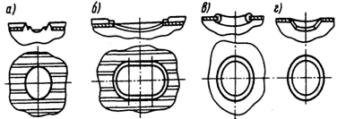
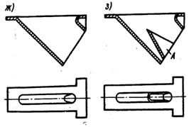
Смесители.
Предназначены для перемешивания вторичного потока воздуха с продуктами сгорания происходит обычно в задней части жаровой трубы. Смешивания происходит через окна(а,б,в,г) или патрубки (ж,з)

Slide 8
Корпус (кожух)
Оболочка камеры сгорания ограничивающая объем в котором размещены жаровые трубы.
Кожухи применяются только у трубчатой камеры сгорания, а корпус применяется у остальных.

Slide 9
Металы
ХН75МБТЮ
ХН38БТ
ХН60В

Slide 10
Форсажная камера.
Устройство для сжигания топлива в
отработавших в турбине газах с целью
повышения тяги ТРД за счёт повышения
температуры газов перед реактивным
соплами соответствующего увеличения
скорости истечения реактивной струи.

Slide 11
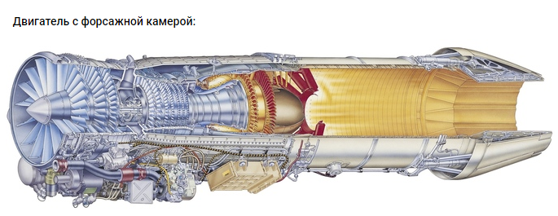

Slide 12
Устойчивый процесс горения на всех режимах
Надежный включение форсажной камеры при всех условиях работы
Малые потери полного давления
Малы вес конструкций

Slide 13
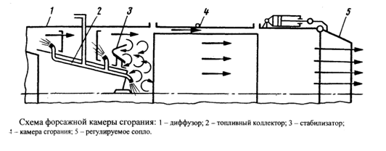

Slide 14
Подача топлива в форсажную камеры осуществляется с помощью форсунок центробежного типа как правило установленных на навстречу потоку газа. Форсунки располагаются перед стабилизатором.
При работе камеры сгорания возникает большие вибрационные нагрузки которые могут привести к разрушению. Поэтому в зону горения устанавливаются гофрированный перфорированный экраны.

Slide 15
Неисправности кс
Местный перегрев
Коробление
Прогар
Трещины жаровых труб
Разрушение корпуса

